Slide 1
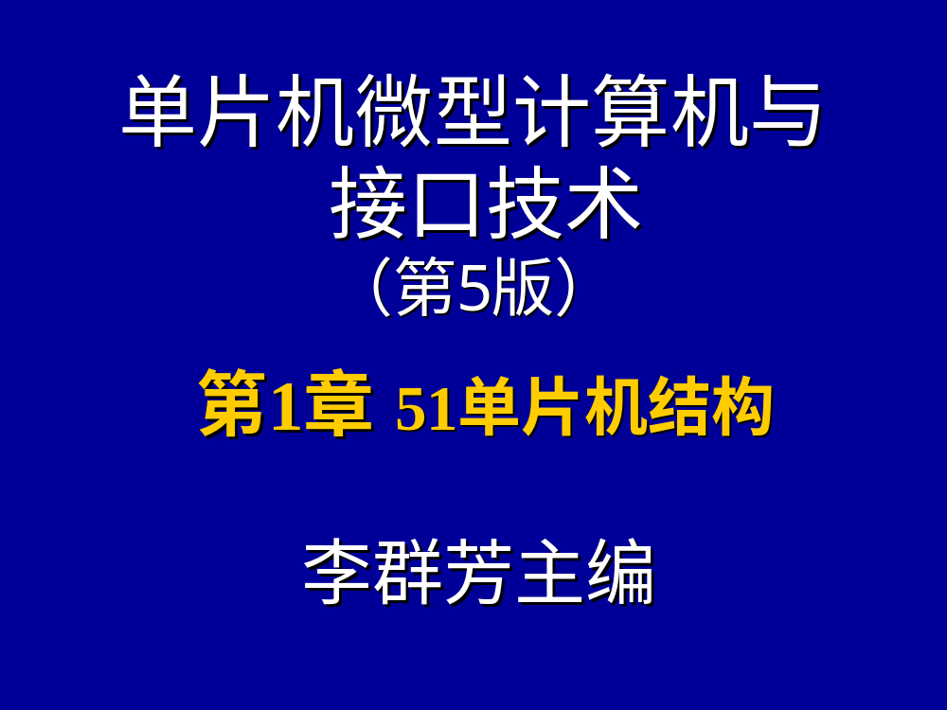
李芳主编

Slide 2
内 容 提 要
MCS-51单片机内部结构
存 储 器
特殊功能寄存器
时钟电路和复位电路
引脚

Slide 3
51系列单片机有多种型号的产品：
普通型（基本型 51子系列）
8031、 8051、8751、89C51、89S51等。
增强型（52子系列）
8032、8052、8752、89C52、89S52等。
它们的结构基本相同，其主要差别反映在存储器的配置上。
8031片内没有程序存储器(老产品，已被淘汰)
8051内部设有4KB的掩模ROM程序存储器
8751是将8051片内的ROM换成EPROM
89C51则换成4KB的闪速EEPROM
89S51结构同89C51(可在线编程)
增强型的存储容量为普通型的一倍
本课以 8XX51 代表这一系列的单片机,简称51单片机。

Slide 4
1.1 51单片机内部结构
1.1.1 概述
51单片机内部包含下列部件：
一个8位的CPU；
一个片内振荡器及时钟电路；
4KB ROM程序存储器；
128 字节RAM数据存储器。
可寻址64KB外部数据存储器和64KB外部程序存 储器空间的控制电路；
32条可编程的I/O线（四个8位并行I/O端口）；
两个16位定时器/计数器；
一个可编程全双工串行口；
五个中断源、两个优先级嵌套中断结构。
51单片机内部结构如图1-1所示。

Slide 5
基准频率源
计数脉冲
振荡器及 定时电路
4KB/8KB
程序存储器
128/256B
数据存储器
2/3个16位
定时/计数器
CPU
内部中断
64KB
总线扩展控制
可编程
并行I/O口
可编程
串行I/O口
外部中断
控制
P0
P1
P2
P3
串行输出
串行输入
图1-1 ( 图中“/” 两边分别为基本型和增强型 )

Slide 6
1.1.2 CPU
CPU是单片机的核心部件。它由运算器和控制器等部件组成。
1. 运算器 运算器的功能是
进行算术运算：加、减、乘、除、加1、减1、BCD码十进制调整等
逻辑运算：与、或、异或、求反等逻辑操作
位操作：内部有布尔处理器，它以进位标志位C为位累加器，用来处理位操作。可对位置 “1”、对位清“0”、位判断等。
操作结果的状态信息送至状态寄存PSW。

Slide 7
2.程序计数器PC
程序计数器PC是16位的自动加1的寄存器，用来存放即将要执行的指令地址，可对64KB程序存储器直接寻址。执行指令时，PC内容的低8位经P0口输出，高8位经P2口输出，取出指令码后，PC寄存器内容自动加1，指向下一指令码地址。
3.指令寄存器
指令寄存器中存放指令代码。CPU执行指令时，由程序存储器中读取的指令代码送入指令存储器，经指令译码器译码后由定时与控制电路发出相应的控制信号，完成指令功能。

Slide 8
1.2 存 储 器
存储器用来存放程序和数据，半导体存储器由一个一个单元组成，每个单元有一个编号（称为地址），一个单元存放一个8位数据，当一个数据多于8位就需要两个单元存放。计算机的存储器地址结构形式有两种：普林斯顿结构和哈佛结构，见下图:
FFFFH
FFFFH
FFFFH
RAM
RAM
ROM
64KB
(64KB)
(64KB)
ROM
0000H
0000H
0000H
（a) 普林斯顿结构 (b)哈佛结构
图1-2 微机存储器地址结构的两种形式
普林斯顿结构: RAM和ROM连续编址在同一地址空间。 哈佛结构: RAM和ROM分别编址在不同一地址空间，RAM和ROM可以有相同的地址，CPU靠不同的指令区别。

Slide 9
51单片机的储存器采用哈佛结构，它将ROM（程序
存储器）和RAM (数据存储器)分开编址,各有自己的寻
址方式、控制信号和指令。
程序存储器用来存放程序和始终要保留的常数。
数据存储器存放程序运行中所需要数据（常数和变量）或运算结果。
51单片机的存储器地址结构：
从物理空间看, 51单片机有四个存储器地址空间：
片内数据存储器
片外数据存储器
片内程序存储器
片外程序存储器
51单片机存储器物理结构见下图1-3 (a)(b)所示：

Slide 10
FFFFH
外部程序 存储器
FFFFH
外部数据存储器
7FH
内部数据
存储器
00H
0FFFH
内部程序
存储器
0000H
8XX51
1000H
0000H
（EA=1)
(a) EA=1 8XX51存储器的物理地址
FFFFH
外部程序 存储器
FFFFH
外部数据存储器
7FH
内部数据
存储器
00H
8XX51
（EA=1)
0000H
0000H
(b) EA=0 8XX51存储器的物理地址

Slide 11
引脚EA的接法(EA引脚接地还是接+5V）决定了程序储存器的0000～0FFFH 4KB地址范围是在单片机片内还是片外,如果接+5V（EA=1)，程序从片内开始执行;如果接地（EA=0)，程序从片外开始执行，而不管片内是
否实际存在程序存储器。
由于片内、片外程序存储器统一编址，因此
从逻辑上看, 8XX51有三个存储器空间：
片内数据存储器
片外数据存储器
片内、片外统一编址的程序存储器

Slide 12
1.2.1 程序储存器
程序存储器用来存放编制好的始终保留的固定程序和表格常数。程序储存器以程序计数器 PC 作为地址指针，通过16位地址总线，可寻址的地址空间为64KB。
在8051/8751/89C51 片内，分别内置最低地址空间的4KB ROM/EPROM/EEPROM程序储存器（内部程序储存器），而在8031片内，则无内部程序储存器，必须外部扩展EPROM。51单片机中64KB内、外程序储存器的地址是统一编排的。

Slide 13
8031单片机无内部程序存储器，地址从0000H～FFFFH都是外部程序存储空间。 应始终接地。由于程序必须存放在存储器中，因此它必须外接程序存储器才能使用（目前已被淘汰）。
对于内部有ROM的单片机（51、52系列）
， 引脚接高电平，使程序从内部ROM开始执行。当PC值超出内部ROM的容量时，会自动转向外部程序存储器空间。外部程序存储器地址空间为1000H～FFFFH。
访问程序存储器使用MOVC指令。
EA
EA

Slide 14
程序存储器中的几个特殊地址的使用：
地址 用途
0000H 复位操作后的程序入口
0003H 外部中断0服务程序入口
000BH 定时器0中断服务程序入口
0013H 外部中断1服务程序入口
001BH 定时器1中断服务程序入口
0023H 串行口中断服务程序入口
002BH 定时器2中断服务程序入口（增强型）
由于两入口地址之间的存储空间有限，因此在编程时，通常在这些入口地址开始的两三个地址单元中，放入一条转移类指令，已使相应的程序转到指定的程序存储器区域中执行。

Slide 15
1.2.2 外部数据存储器
用于存放随机读写的数据。
外部I/O口地址影像区。
MCS-51单片机的外部数据存储器和外部I/O口实行统一编址 ，并使用相同的 作选通控制信号，均使用 MOVX 指令和相同的寄存器间址访问。
MCS-51 单片机最多可扩展64KB外部数据存储器
1.2.3 内部数据储存器
内部数据存储器是使用最多的地址空间:
存放随机读写的数据
通用寄存器区
RD WR

Slide 16
堆栈区
运算操作数存放区
指令（算术运算、逻辑运算、位操作运算等）的
操作数只能在此地址空间或特殊功能寄存器地址空间。
内部数据存储器和特殊功能寄存器（SFR)的地址分配见
图1-4：
FFH
FFH
FFH
特殊功能寄存器SFR
特殊功能寄存器SFR
内部
RAM
80H
80H
80H
7FH
内部
RAM
7FH
内部
RAM
地址重合
00H
00H
(a) 8XX51（普通型）
(b) 8XX52（增强型）
图1-4 51单片机的内部RAM和SFR地址

Slide 17
在基本型51子系列中只有128字节RAM,占地址00-7FH,SFR占地址80H-FFH；在增强型52子系列中有256字节RAM,占地址00-FFH,其中80H-FFH地址的RAM和SFR 80H-FFH占的地址是重合的,CPU访问内部RAM和访问SFR的指令是相同的，所访问的地址究竟是RAM还是SFR呢，靠寻址方式区别，访问SFR用直接地址（称为直接寻址）访问RAM采用寄存器间接寻址。
51 系列单片机内部数据存储器地址范围为00～7FH。各区域地址见下表。
（1）地址 0～1FH的前32个单元称为寄存器区
用途：① 作通用寄存器R0～R7。
② R0与R1可作间址寄存器使用。

Slide 18
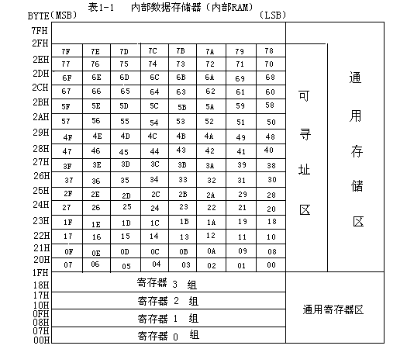
位

Slide 19
使用时应注意：
32个单元的寄存器区分为四组，使用时只能选其中一组寄存器。
寄存器的选组由程序状态字PSW的RS1和RS0位定。
RS1 RS0 选寄存器组
0 0 0组
0 1 1组
1 0 2组
1 1 3组
初始化时或复位时，自动选中0组。
一旦选中一组，其它三组只能作为数据存储器使用，而不能作为寄存器使用。
设置多组寄存器可以方便保护现场。

Slide 20
（2）20H～2FH为位地址区
共16个单元，每单元有八个位，每位有一个位地址，共128位，位地址范围为00H～7FH，该区既可位寻址，又可字节寻址。
如 MOV 20H，C (这里C是Cy进位标志位），该指令是将Cy内容送20H位,如果Cy＝1，位20H值为“1”。
（3）除选中的寄存组以外的存储器均可以作为通用
RAM区。
（4）堆栈区
8XX51单片机的堆栈设在内部RAM区，深度不大于128字节，初始化时SP指向07H。
注：对51基本型单片机只有00H～7FH单元128字节的RAM区。对52增强型的单片机有00H～FFH的256字节RAM区。

Slide 21
1.3特殊功能寄存器
51单片机共有21个字节的特殊功能寄存器用英文缩写SFR （Special Fuction Register）表示。
1.用途：
A 累加器、状态标志寄存器
单片机内部各部件专用的控制、状态寄存器
并行口、串行口影射寄存器
2.地址空间：
21个特殊功能寄存器不连续的分布在80H～FFH 128个字节地址空间，见表1-2。
地址为X0H和X8H是可位寻址的寄存器，表1-2中用“*”表示。

Slide 22
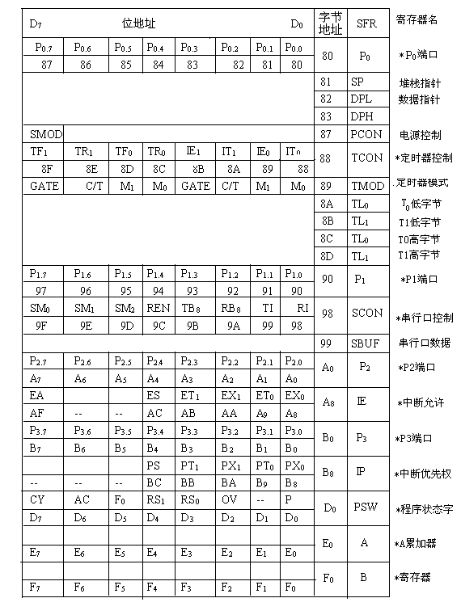

Slide 23
表1-2中还标注了各SFR的名称、字节地址、可寻址位的位地址和位名称。
21个特殊功能寄存器的名称及主要功能介绍如下，详细的用法见后面各章节的内容。
A—累加器，自带有全零标志Z，A=0则Z=1；A≠0则Z=0。该标志常用于程序分支转移的判断条件。
B—寄存器，常用于乘除法运算（见第2章）。
PSW—程序状态字。主要起着标志寄存器的作用，其8位定义见表1-3。

Slide 24
D7 | D6 | D5 | D4 | D3 | D2 | D1 | D0
CY | AC | F0 | RS1 | RS0 | OV | － | P
位地址
位名称
其中
CY：进/借位标志(程序中写为C)
反映最高位的进位借位情况，加法为进位、减 法为借位。
CY=1，有进/借位 ； CY=0，无进/借位。
AC：辅助进/借位标志
反映高半字节与低半字节之间的进/借位，
AC=1有进/借位； AC=0无进/借位 。
FO：用户标志位。可由用户设定其含义。
RS1，RS0：工作寄存器组选择位。

Slide 25
OV：溢出标志
反映补码运算的运算结果有无溢出
有溢出 OV=1，无溢出OV=0。
-：无效位。
P：奇偶标志
运算结果有奇个“1”，P=1；
运算结果有偶个“1”，P=0。
影响标志位的指令及其影响方式见第2章。
SP—堆栈指针。8XX51单片机的堆栈设在片内RAM，
对堆栈的操作包括压入（PUSH）和弹出（POP）两种方式，并且遵循后进先出的原则，但在堆栈生成的方向上，与8086正好相反8XX51单片机的堆栈操作遵循先加后压，先弹后减的顺序，按字节进行操作。

Slide 26
DPTR——数据指针寄存器
用来存放16位地址值，以便用间接寻址或变址寻址片外存储器。DPTR可分成DPL（低8位）和DPH（高8位）两个8位寄存器分别使用。
P0 P1 P2 P3——I/O端口寄存器
是四个并行I/O端口映射入SFR中的寄存器。通过对该寄存器的读/写，可实现从相应I/O端口的输入/输出。
例如：指令 MOV P1，A 实现了把A累加器中的内容从P1端口输出的操作。指令 MOV A，P3 实现了把P3端口线上的信息输入到A中的操作。

Slide 27
此外还有如下寄存器，它们将在后面章节介绍：
IP——中断优先级控制寄存器。
IE——中断允许控制寄存器。
TMOD——定时器/计数器方式控制寄存器。
TCON——定时器/计数器控制寄存器。
TH0，TL0——定时器/计数器0。
TH1，TH1——定时器/计数器1。
SCON——串行端口控制寄存器。
SBUF——串行数据缓冲器。
PCON——电源控制寄存器。

Slide 28
注： 在52子系列中，高128字节RAM和SFR的地址是重叠的，究竟访问哪一块可通过不同的寻址方式加以区分。访问高128字节RAM采用寄存器间址，访问SFR则只能采用直接寻址，访问低128字节RAM时，两种寻址均可采用。

Slide 29
1.4 时钟电路与复位电路
1.4.1 时钟电路
单片机的时钟信号用来提供单片机内各种微操作时间基准，8XX51单片机的时钟信号通常有两种电路形式：
内部振荡方式和外部振荡方式。
C01
XTAL2
内部振荡方式：
在引脚 XTAL1和 XTAL2外
接晶体振荡器（简称晶振）如
图1-5所示。
C02
XTAL1
GND
电容器C01、C02
起稳定振荡频率、快速起振的
作用。电容值一般为 5～30PF。
8XX51
图1-5 内部振荡方式

Slide 30
由于单片机内部有一个高增益运算放大器，当外接晶振后，就构成了自激振荡器并产生振荡时钟脉冲。
外部振荡方式是把
已有的时钟信号引入单
片机。这种方式适宜用
于使单片机的时钟与外
部信号保持一致。外部
振荡方式如图1-6所示。
悬空
XTAL2
外部时钟
外部时钟
XTAL1
GND
8XX51
图1－6 外部振荡方式
对于51系列的单片机的外部时钟由XTAL1引入。

Slide 31
1.4.2 基本时序单位
单片机的时序单位有：
振荡周期：晶振的振荡周期，又称时钟周期，为最小的时序单位。
机器周期（MC）：1个机器周期由12个振荡周期组成。是计算机执行一种基本操作的时间单位。

Slide 32
指令周期：执行一条指令所需的时间。一个指令周期由1～4个机器周期组成，依据指令不同而不同。
3种时序单位中，振荡周期和机器周期是单片机内计算其他时间值（例如，波特率、定时器的定时时间等）的基本时序单位。
例：单片机外接晶振频率12MHZ时的各种时序单位：
振荡周期=1/fosc=1/12MHZ=0.0833us
机器周期=12/fosc=12/12MHZ=1us
指令周期=(1～4)机器周期=1～4us

Slide 33
1.4.3 复位电路
复位操作则使单片机的片内电路初始化，使单片机从一种确定的状态开始运行。
当51系列单片机的复位引脚 RST出现 5ms以上的高电平时，单片机就完成了复位操作。如果RST持续为高电平，单片机就处于循环复位状态。
复位操作通常有2种基本形式：
上电复位和开关复位。
上电复位要求一接通电源后，自动实现复位。
开关复位要求在电源接通的条件下，单片机运行期 间或发生死机状态时控制其退出程序，通过操作按钮开关使其复位。

Slide 34
常用的上电且开关复位电路如
图1-7 所示。
上电后，由于电容充电，使
RST持续一段高电平时间。当单片
机已在运行过程中时，按下复位键
也能使 RST持续一段时间的高电平，
从而实现上电且开关复位的操作。
通常选择
C=10μf ,R=10KΩ。
VCC
RST
C
R
8XX51
图1-7 复位电路

Slide 35
单片机的复位操作使SFR寄存器进入初始化，但不会改变片内RAM区中的内容。
几个主要特殊功能寄存器复位状态归纳如下：
PC=0000H，程序计数器为零表明单片机复位后程序从0000H地址单元开始执行。
A=00H 表明累加器已被清零。
PSW=00H 表明选寄存器0组为工作寄存器组。
SP=07H 表明堆栈指针指向片内RAM 07H单元，根据堆栈操作的先加后压法则，第一个被压入的数据被写入08H单元中。

Slide 36
P0～P3=FFH 表明已向各端口线写入１，各端口既可用于输入又可用于输出。
记住一些特殊功能寄存器复位后的主要状态，对于熟悉单片机操作，减短应用程序中的初始化部分是十分必要的。
其它的特殊功能寄存器复位后的状态见教材
表1-4。
1.5 引脚功能
根据单片机的引脚多少，有可总线扩展的单片机和 不可总线扩展的单片机

Slide 37
单片机内部资源十分丰富，如果设计大系统，内部资源还不够，还需要扩展外部存储器或I/O接口，需要选择可总线扩展的单片机。这种单片机有地址总线、数据总线等引脚，引脚通常多于40个，有44…..64、100脚。
有的系统较小，单片机内部资源足够需求， 无需扩展外围芯片，为减小体积，缩小PCB(印刷电路板)面积，可选择不可总线扩展的单片机，它们省去总线引脚，引脚少于40个，有8~36脚不等。
因此同一系列的单片机有不同的封装，绝大多数的同引脚的同系列单片机可以互换，也有少数的不同(如51系列的STC15WXX），为保险起见，替换前应查相关的技术手册。下面是这两类单片机的引脚图。它们指令系统兼容、使用的内部资源不一样。

Slide 38
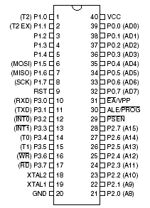
1.5.1可总线扩展的单片机引脚
右图是可总线扩展的单片机40个引脚的双列直插式封装形式，最常用
各个引脚的功能说明如下：
Vss:接地端（GND）。
Vcc:电源端，接+5V。
XTAL1/XTAL2:接外部晶体或外部时钟。
RST/VPD： ①复位信号输入。
②接备用电源。掉电后，
在低功耗条件下保持内
部RAM中的数据。
图1-8

Slide 39
ALE/PROG：
①ALE 地址锁存允许。 ALE输出脉冲的频率为振荡频率
的1/6。
②PROG 对8XX51单片机片内 EPROM 编程时，编程脉冲由该引脚引入。
PSEN ：程序存储器允许。输出读外部程序存储器的选通信号。
EA/VPP：
① EA =0，单片机只访问外部程序存储器。
EA =1，单片机访问内部程序存储器。
②在8XX51单片机片内EPROM编程期间，此引脚引入21V编程电源VPP。

Slide 40
P0.0～P0.7：P0口，数据/低八位地址复用总线端口。
P1.0～P1.7：P1口，静态通用端口。
P2.0～P2.7：P2口，高八位地址总线端口。
P3.0～P3.7：P3口，双功能静态端口。
在增强型的52系列单片机中，P1.0、P1.1除为端口线外，还为定时/计数器2的外部引脚 T2和T2EX。 在ISP型的51单片机(89S51/89S52)中，P1.5、P1.6、 P1.7除为端口线外，还为在线编程的数据输入、输出线和编程时钟线。

Slide 41
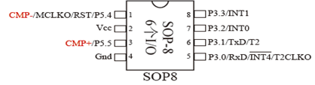
1.5.2 不可总线扩展的单片机引脚
不可总线扩展的单片机因不进行总线扩展，所以没有P0（数据/低8位地址）和P2（高8位地址）引脚，同时也不需要PSEN引脚，图1-9是国产单片机STC15W201S系列引脚。产品中如果6根I/O口线够用，可选SOP8封装，否则选封装为16、18....更多引脚的芯片。Atmel公司的4051/2051/1051（20脚）也属于这种类型。

Slide 42
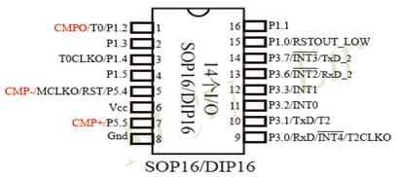
1.6 小 结
单片机是集CPU、存储器、I/O接口于一体的大规模集成电路芯片。8XX51系列单片机是目前市场上应用最广泛的单片机机型。

Slide 43
本章重点是单片机的内部结构和存储器结构
★ 51系列单片机内部包含：
一个8位的CPU。
4KB程序存储器ROM（视不同产品型号不同：
8031内部无ROM；8051内部为掩模式ROM；
8751为EPROM；89C51内部为FLASH EEPROM）。
128字节RAM数据存储器。
两个16位定时器/计数器。
可寻址64KB外部数据存储器和64KB外部程序存 储器空间的控制电路。

Slide 44
32条可编程的I/O线（四个8位并行I/O端口）。
一个可编程全双工串行口。
具有两个优先级嵌套中断结构的五个中断源。
★ 掌握51系列单片机各存储空间的地址分配，使用特点及数据操作方法。现将此内容归纳于教材表1-5中，此表是编程和硬件扩展的基础，相当重要，务必要熟记和掌握。
★ 时钟电路和复位电路对嵌入式系统是很重要的计算机内部数字电路，都按时钟节拍工作，如果系统的时钟电路有问题，没有时钟信号，嵌入式系统是无法工作的，因此，如果你的单片机应用系统不能工作，检查系统有没有时钟信号，也是查找毛病的步骤之一。

Slide 45
如果系统不能工作，也应查一查有无复位信号，因为：
1.果RST持续为高电平，单片机就处于循环复位状态，
PC总为0，不会执行程序 。
2.如果复位电路有问题， PC不会置初始值0，而是其他随机值，而该地址没有程序，或者是乱码，也不会正常执行程序。因此，用户主程序必须从0地址开始存放。后面我们将看到汇编语言程序的第1句是：
ORG 0000H(或ORG 0）
EA是否接到＋5V ,否则不会到片内取指令、执行程序。

